Slide 1


8 爱 之 链

Slide 2
自 读 课 文
这是一种怎样的“爱”？这“爱”发生在谁与谁之间？这“爱”又是怎样被链接起来的？
请自读课文，思考：课文主要讲了几件事？了解故事的主要情节，抓住关键人物来理清脉络，初步搞清楚“乔伊”、“老妇人”、“女店主”之间的关系。

Slide 3
再 读 课 文
要求把课文读通顺，遇到长句和难读的句子要多读几遍。

Slide 4

乔依 颠簸 凄凉 矮小
脚腕 蹭破 车胎 瘪了
袜子 油污 绝望 餐馆
亲吻 粗糙 脸颊
荒无人烟 天经地义
潸然泪下

Slide 5
瘪：表面下陷，不饱满。
蹭：用力的磨或擦。
荒无人烟：指没有人居住的地方。
天经地义：指非常正确不容质疑的道理。
潸然泪下：形容眼泪往外流的样子。

Slide 6
思考：课文主要讲了几件事？
1.乔依帮助老妇人
2.老妇人帮助女店主

Slide 7
第一段(1—8)：讲一天夜晚在乡间的小路上，下岗后找不到工作的乔依非常热情地无偿帮助一位在寒风中几乎绝望的老妇人修好了汽车，老妇人非常感动。
第二段(9—11)：老妇人来到乔伊妻子开的小餐馆，得到了女店员的热情服务和悉心照顾，老妇人深受爱的感染，留给女店主一些钱就悄悄走了。
第三段（12 )：乔依的妻子发现老妇人
留下来钱和字条以后非常感动，心中充满了爱的暖流。

Slide 8

8 爱 之 链

Slide 9
爱是一盏灯，黑暗中照亮前行的路，
爱是一首诗，冰冷中温暖渴求的心房，
爱是夏日的风，是冬日的阳，
是春日的雨，是秋日的果。
爱更是一根心链，栓紧你我彼此的心，
串起了一个个爱的故事。
爱，一个温馨的字眼，一个永恒的话题。

Slide 10
一、乔依帮助老妇人
1、认真阅读第1—8自然段,说说第一件事的主要内容。
2、找找给你留下深刻印象的词句，谈谈自己的理解和感受。

Slide 11
完成表格
 | 乔依 | 老妇人
抓住什么细节 （关键词）
表达什么情感
写作手法

Slide 12
1 在一条乡间公路上，乔依开着那辆破汽车慢慢地颠簸着往前走。已是黄昏了，伴随着寒风，雪花纷纷扬扬地飘落下来。飞舞的雪花钻进破旧的汽车，他不禁打了几个寒战。
这条路上几乎看不见汽车，更没有人影。
乔依工作的工厂在前不久倒闭了，他的心里
很是凄凉。
2 前面的路边上好像有什么，乔依定睛
一看，是一辆车。走近时，乔依才发现车旁
还有位身材矮小的老妇人，她满脸皱纹，在
冷风中微微发抖。看见脸上带着微笑的乔依，她反倒紧张地闭上了眼睛。

Slide 13
品 味 感 悟
自读第四小节，思考：
乔伊是怎样为老妇人修车的？请先画出乔伊修车动作的词语；从这些动作中你能想象出乔伊修车有什么困难吗？
透过语言文字你读懂些什么？仿佛看到些什么？

Slide 14
3 乔依很理解她的感受，赶紧安慰她说：“请别害怕，夫人，您怎么不呆在车里？里面暖和些。对了，我叫乔依。”
4 原来她的车胎瘪了，乔依让她坐进车里，自己爬进她的车底下找了一块地方放置千斤顶。他的脚腕被蹭破了，因为他没穿袜子。为了干活方便，他摘下了破手套，两只手冻得几乎没有知觉。他喘着粗气，清水鼻涕也流下来了，呼出的一点点热气才使脸没被冻僵。他的手蹭破了，也顾不上擦流出的血。当他干完活时，两只手上沾满了油污，衣服也更脏了。

Slide 15
品 味 感 悟
“乔依让她坐进车里，自己爬进她的车底下找了一块地方放置千斤顶。”
因为外面很冷，乔伊让老妇人坐进车里，而自己却什么都不顾，充分体现乔伊一心为他人着想的无私品质。

Slide 16
品 味 感 悟
这些生动的细节描写，突出了乔伊的品质，使人深受感动。从中可以看出修车的工作非常费劲，而乔伊不怕脏、不怕累，真心诚意为老妇人修车，这是一种发自内心的诚心帮助，体现了乔伊乐于助人的优秀品质。

Slide 17
5 乔依扣上那车的后备箱时，老妇人摇下
车窗，满脸感激地告诉他说，她在这个荒
无人烟的地方已经等了一个多小时了，她
又冷又怕，几乎完全绝望了。老妇人一边
打开钱包一边问：“我该给你多少钱？”
6 乔依愣住了，他从没想到他应该得到钱的回报。他以前在困难的时候也常常得到别人的帮助，所以他从来就认为帮助有困难的人是一件天经地义的事，他一直就是这么做的。

Slide 18
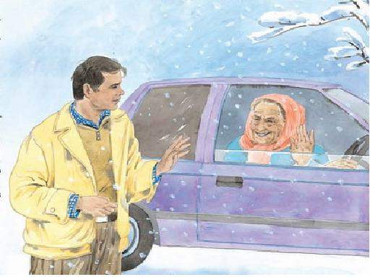
7 乔依笑着对老妇人说：“如果您遇上一个需要帮助的人，就请您给他一点帮助吧。”
8 乔依看着老妇人的车开走以后，才启动了自己的破汽车。

Slide 19
合 作 探 究
仔细观察乔伊与老妇人告别的场面，他们会说些什么话？乔伊和老妇人的表情会是怎样的？他们之间又会有些什么友好的动作？

Slide 20
品 味 感 悟
在第一段（1-8）的其他几个自然段中还有哪些细节描写也能反映出乔伊的为人？
体会：
乔伊对老妇人是一种真心的关怀，而不是一时的敷衍。

Slide 21

如果您遇上一个需要帮助的人，就请你给他一点帮助。

Slide 22
8 爱 之 链

Slide 23
二、老妇人帮助女店主
1 自学第二段（9-11），思考：女店主是一个怎样的人？
2 第二个故事的哪些细节描写令你感受很深？把你认为最感动的文字多读几遍，通过有感情朗读来表达出你的内心感受。

Slide 24
9 老妇人沿着山路开了几公里，来到了一个小餐馆，她打算先吃点东西，然后回家。
10 餐馆里十分破旧，光线昏暗。店主是一位年轻的女人，她热情地送上一条雪白的毛巾，让老妇人擦干头发上的雪水。老妇人感到心里很舒服。她发现这位女店主的脸上虽然带着甜甜的微笑，可掩盖不住她极度的疲劳。更重要的是，她怀孕至少有8个月了。尽管如此，她还是忙来忙去地为老妇人端茶送饭。老妇人突然想起了乔依。

Slide 25
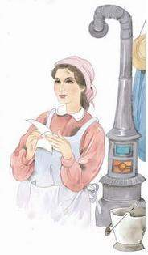
11 老妇人用完餐，付了钱。当女店主把找回的钱交给她时，发现她已经不在了。只见餐桌上有一个小纸包，打开纸包，里面装着一些钱。餐桌上还留有一张纸条，上面写着：“在我困难的时候，有人帮助了我。现在我也想帮帮你。”女店主不禁潸然泪下。

Slide 26

二、老妇人帮助女店主
来到了小餐馆，老妇人看到 ，
突然想起了 ，
于是 。

Slide 27
12 她关上店门，走进里屋，发现丈夫不知什么时候已经倒在床上睡着了。
她不忍心叫醒他。他为了找工作，已经快急疯了。她轻轻地亲吻着丈夫那粗糙的脸颊，喃喃地说：“一切都会好起来的，亲爱的，乔依……”
从女店主的话中你读懂了什么？

Slide 28
合 作 探 究
乔伊家庭条件比较差，对于这样的家庭更需要的就是“钱”，而乔伊帮老妇人修了车却不要钱，这该怎样理解呢？这样的细节描写有什么作用？

Slide 29
有一种真情让我们刻骨铭心，
有一种感动让我们泪流满面。
极度贫困的乔伊无私帮助别人的高贵品质令我们感动！

Slide 30
文章为什么用“爱之链”作课题？
乔伊以前在困难的时候也常常得到别人的帮助，所以他从来就认为帮助有困难的人是一件天经地义的事，他一直就是这么做的。
这篇文章歌颂了人间的新风尚：真情互助，人人都需要别人的帮助，人人都应该给别人帮助。

Slide 31
全 文 总 结
这篇课文是一首爱的赞歌，作者是美国作家杰尼.巴尼特、罗依.李。文章极其细腻地描写了发生在一个严寒的冬夜中的充满爱的故事：下岗的乔伊无偿帮老妇人修好汽车，老妇人在用餐时又得到了乔伊妻子的悉心照顾，也受到了爱的感染，留下一些钱，悄悄地走了。文章赞扬了人间的友爱互助，告诉人们：当别人需要帮助的时候，应该伸出援助的手。

Slide 32
爱的奉献
这是心的呼唤
这是爱的奉献
这是人间的春风
这是生命的源泉
在没有心的沙漠
在没有爱的荒原
死神也望而却步
幸福之花处处开遍
只要人人都献出一点爱
世界将变成美好的人间

Slide 33

只要人人都献出一点爱
世界将变成美好的人间

Slide 34


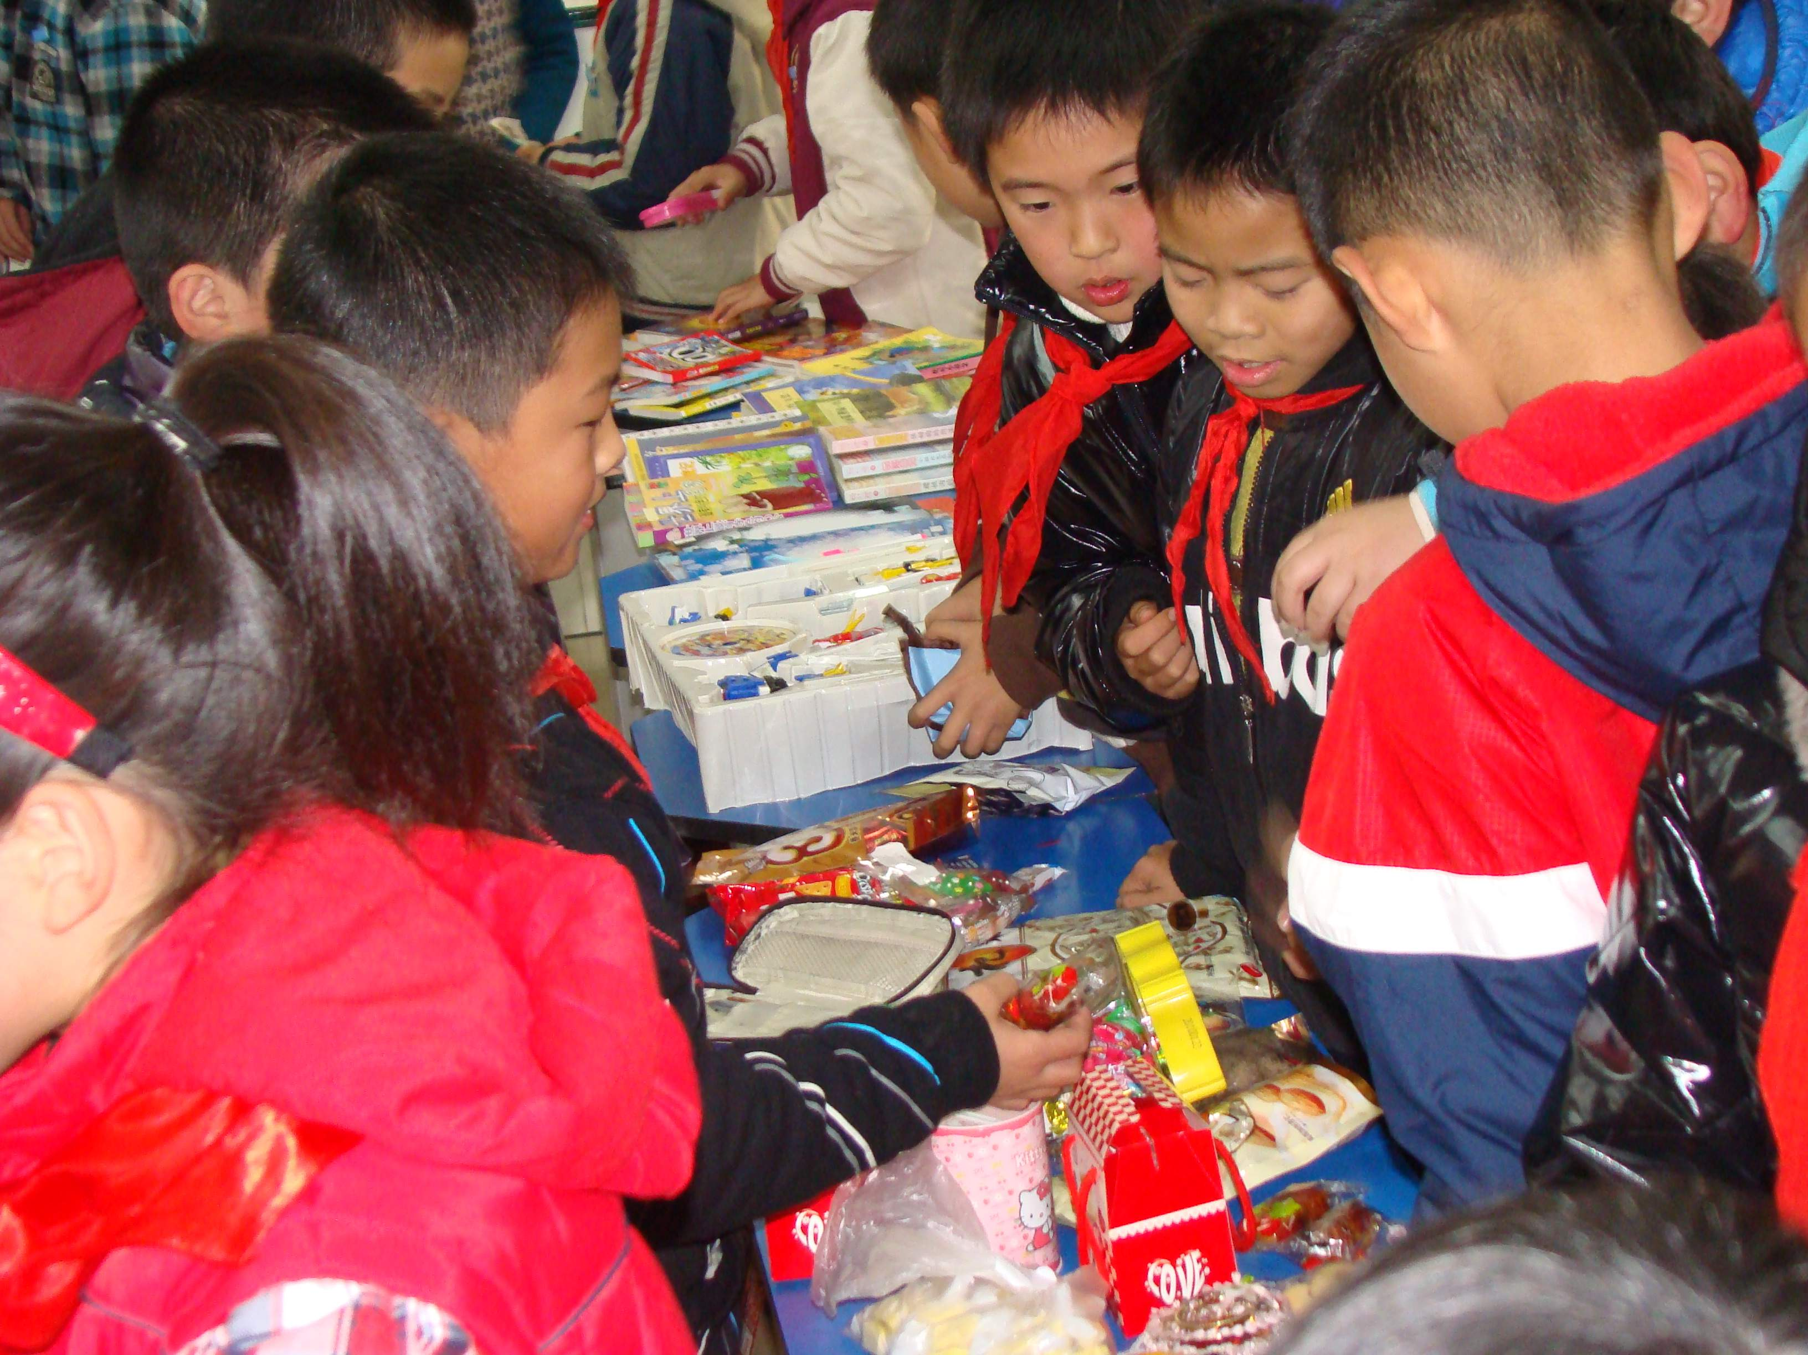
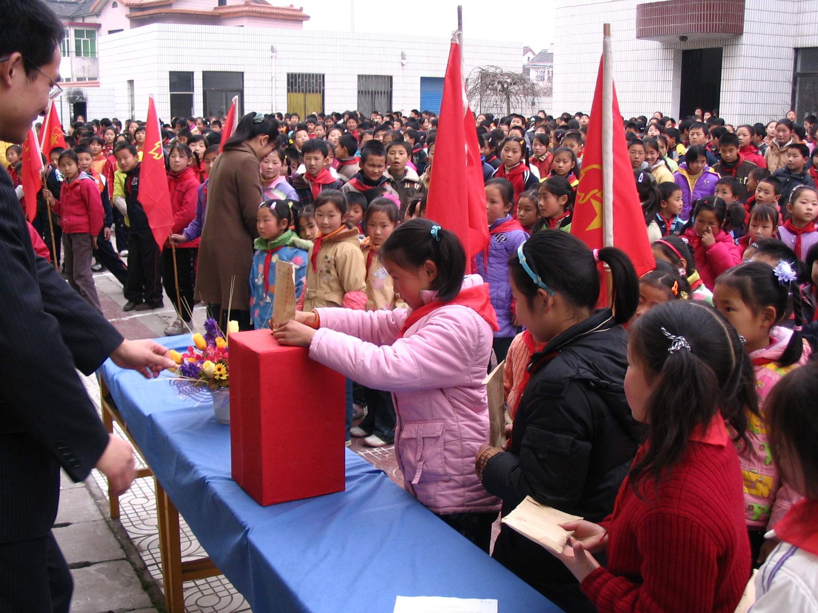
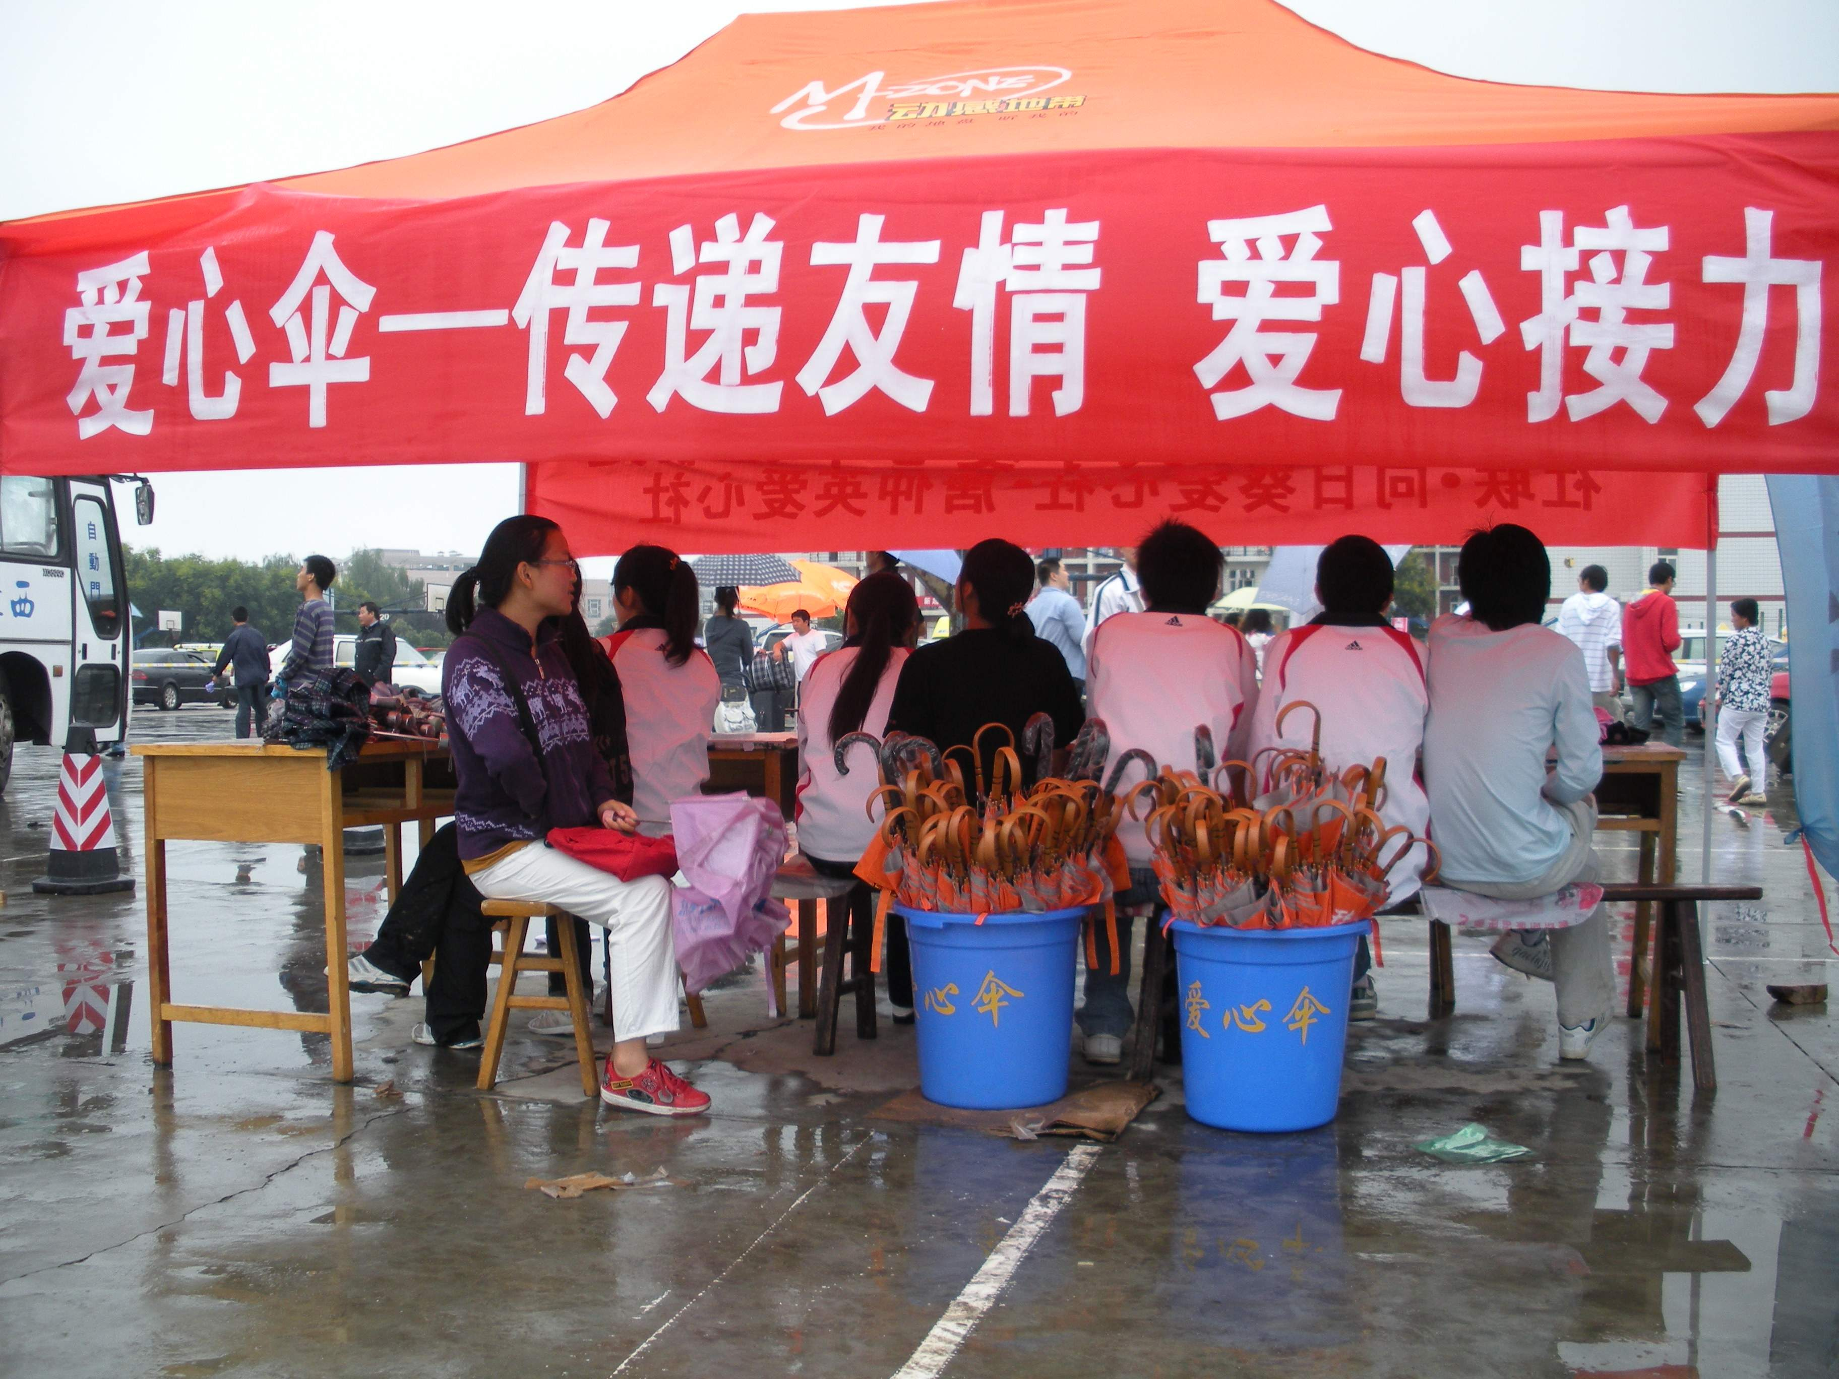

Slide 35
因为爱，冰雪会消融，
因为爱，枯木会逢春，
就因为爱，希望绽放华彩，
就因为爱，能拨云见日，
未来永远值得期待。
就因为爱，所有的生命才
收获了圆满，
就因为爱，奇迹正在赶过来。

Slide 36
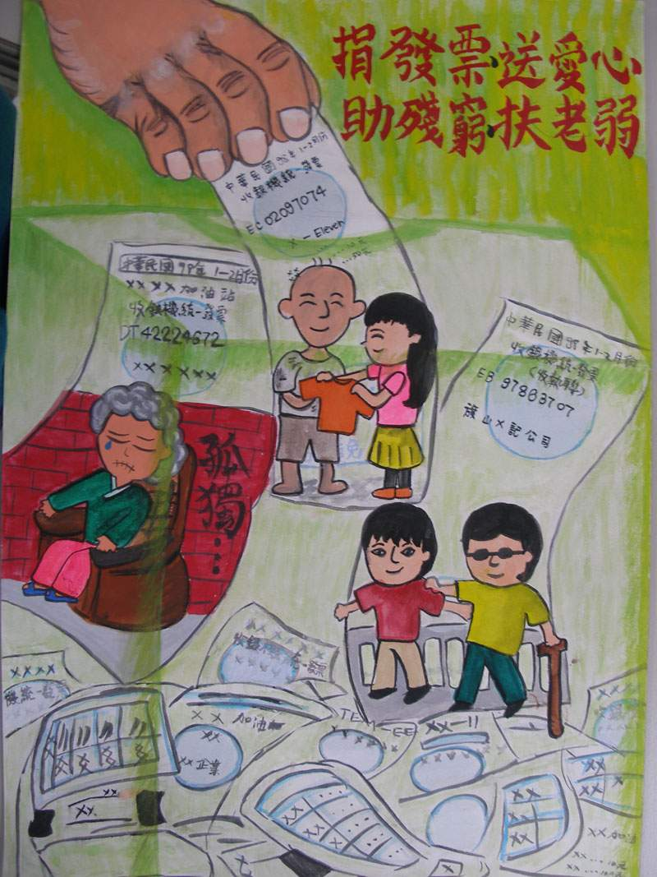

Slide 37


Slide 38
说话练习
当第二天乔依醒来时，又会
发生什么呢？请以“乔依醒来……”
为开头，展开想象说一说。
拓展阅读

Slide 39
自 由 续 写
1 注意故事情节的连续性；
2 描写时注意抓住人物的对话、表情与动作等；
3 升华“爱”的主题。

Slide 40

小练笔：
1.请以“乔依醒来……”为开头，展开想象续编课文故事
2.写自己身边“爱之链”的故事

Slide 41
因为爱
天空 己盼望蔚蓝
微笑 驱散灰暗
彩虹 绽放在脸上
世界多么温暖
生命中多大挑战
勇敢扬起梦想的帆
你 卧腑之中成长
以后美丽天堂
因为爱 让我们越过悲哀
畅漾广阔云海
黑暗中大放出光彩
就让爱 温暖冰冷胸怀
渐渐将天窗敞开
看太阳再次升起来
祝福这世界 和平与爱 永远存在

Slide 42


